Slide 1


PL4: Programul DPC Formarea-Formatorului
Modul 6: Integrarea sustenabilității în cadrul programelor VET
Elaborat de: Grupul pentru Integrare Europeană [GIE]
Finanțat de Uniunea Europeană. Punctele de vedere și opiniile exprimate aparțin, însă, exclusiv autorului (autorilor) și nu reflectă neapărat punctele de vedere și opiniile Uniunii Europene sau ale Agenției Executive Europene pentru Educație și Cultură (EACEA). Nici Uniunea Europeană și nici EACEA nu pot fi considerate răspunzătoare pentru acestea.
Notes:
"Bine ați venit la modulul "Integrarea sustenabilității în programele VET".
Astăzi vom explora cum sustenabilitatea poate fi integrată în sistemele de instruire și cum dvs., ca instructori, puteți oferi în mod efficient învățare axată pe sustenabilitate."
Formatorul se prezintă.

Slide 2

Foaia de parcurs a sesiunii
Sesiunea de 3 ore de astăzi include:
Introducerea modulului și rezultatele învățării
Concepte cheie și exemple
Activitate practică
Aplicarea în practica formării
Reflecție și sarcină de învățare autodirijată
Notes:
În slide-urile 2, 3, 4, formatorul face prezentarea generală a modulului ...
El/ea explică:
✔ Cele 3 subiecte
✔ Fluxul sesiunii
✔ Rezultate așteptate
Sursa imaginii:
Imagine creată cu Sora (generată de AI), pentru SUSTAIN-EU CU4 "Scop si introducere in modul". Fără conținut de la terți; Fără persoane sau branduri identificabile. Prompt arhivat în înregistrările proiectului.

Slide 3

Prezentare generală a modulului
Acest modul se concentrează pe:
Subiectul 1: Strategii pentru integrarea sustenabilității în programele VET
Subiectul 2: Planificarea și livrarea sesiunilor de formare ESE
Subiectul 3: Practică profesională, colaborare și îmbunătățire continuă
Prin finalizarea acestui modul, formatorii vor fi mai bine pregătiți pentru:
Integrarea sustenabilității în programele VET
Proiectarea și facilitarea sesiunilor de formare ESE
Aplicarea gândirii sistemice și a abordărilor de sustenabilitate
Adaptarea materialelor de formare la contextele locale
Utilizarea practicilor de monitorizare și îmbunătățire continuă
Implicarea în colaborare și învățare între colegi
Sprijinirea practicii profesionale axate pe sustenabilitate
Notes:
Formatorul spune: "Pe parcursul modulului, cele trei subiecte nu sunt prezentate ca unități secvențiale distincte, ci sunt abordate ca domenii interconectate și complementare de învățare, cu concepte, activități și reflecții care se suprapun intenționat pentru a susține o înțelegere integrată a sustenabilității în practica VET."
Sursa imaginii: Imagine creată cu Sora (generată de AI), pentru SUSTAIN-EU CU4 “Scop si introducere in modul". Fără conținut de la terți; Fără persoane sau branduri identificabile. Prompt arhivat în înregistrările proiectului.

Slide 4

Subiectul 1: Strategii pentru integrarea sustenabilității în programele VET
Subiectul cheie 1 "Strategii pentru integrarea sustenabilității în programele VET" se concentrează pe metode practice de integrare a sustenabilității în cadrul curriculumului, inclusiv cartografierea curriculumului, gândire sistemică, implicarea părților interesate și abordări de îmbunătățire continuă.
Notes:
Sursa imaginii: imagine creată cu BING de Georgeta Chirlesan

Slide 5

Subiectul 2: Planificarea și livrarea sesiunilor de formare ESE
Subiectul cheie 2 "Planificarea și livrarea sesiunilor de formare ESE" se concentrează pe proiectarea planurilor de facilitare aliniate cu curriculumul ESE, selectarea metodelor adecvate de învățare și adaptarea materialelor pentru contexte diverse de învățare.
Notes:
Sursa imaginii: imagine creată cu BING de Georgeta Chirlesan

Slide 6

Subiectul 3: Practică profesională, colaborare și îmbunătățire continuă
Subiectul cheie cheie 3 "Practica profesională, colaborarea și îmbunătățirea continuă" sprijină formatorii în consolidarea practicii lor profesionale prin învățare reflexivă, colaborare între colegi și procese de asigurare a calității. Formatorii explorează modalități de a documenta și evalua practicile lor de facilitare, contribuie cu dovezi la portofoliul lor de formator care se actualizează continuu, se implică în moderarea colegilor, mentorează noii formatori și participă la rețele naționale și transnaționale de formatori. Se pune accent pe îmbunătățirea continuă și pe menținerea calității și impactului formării ESE în diferite contexte instituționale.

Slide 7
Rezultatele învățării
Acest modul abordează următoarele rezultate ale învățării:
K7: Prezentarea de metode de integrare a sustenabilității în cadrul programelor VET, inclusiv monitorizare, raportare și îmbunătățire continuă.
S6: Dezvoltarea și implementarea de planuri de facilitare aliniate cu cele șase module ale curriculumului ESE.
S7: Compilarea și gestionarea unui portofoliu de formator care să demonstreze designul învățării, asigurarea calității, accesibilitatea și reflecția.
AR1: Facilitarea independentă a cursului ESE, asigurând calitatea pedagogică, etică și tehnică.
AR2: Adaptarea materialelor și exemplelor la contexte locale sau instituționale, menținând în același timp cadrul european de asigurare a calității.
AR3: Mentorarea noilorformatori și contribuirea la rețelele naționale și transnaționale de formatori ESE.
AR6: Implicarea în moderarea colegilor și îmbunătățirea continuă, contribuind la sustenabilitatea ecosistemului de formare ESE.
Notes:
La finalul acestui slide, formatorul spune: "Acest modul vă va ajuta să dezvoltați abilitățile necesare pentru a integra sustenabilitatea în programele dvs. și pentru a oferi în mod efficient învățare ESE."

Slide 8

Ce este sustenabilitatea​
Sustenabilitate: Capacitatea de a răspunde nevoilor prezente fără a compromite generațiile viitoare, echilibrând aspectele de mediu, sociale și economice.
Dezvoltare durabilă: Un model de dezvoltare care urmărește creșterea economică combinată cu conservarea mediului și incluziunea socială.
Comunități durabile: Comunități care gestionează resursele naturale, umane și financiare pentru a asigura calitatea vieții actuală și viitoare, promovând incluziunea și participarea socială.
Triple Bottom Line: O abordare care evaluează performanța unei organizații luând în considerare trei dimensiuni: socială (oameni), de mediu (planetă) și economică (profit).
Notes:
Prin acest slide și următorul, scopul formatorului este să introducă sustenabilitatea ca un sistem structurat...
La începutul acestui slide, formatorul spune: "Începem prin a reflecta asupra a ceea ce înseamnă cu adevărat sustenabilitatea în afaceri, educație și formare."
Notă: Conținut preluat din slide-ul 4 / CU1 de la cursul ESE

Slide 9
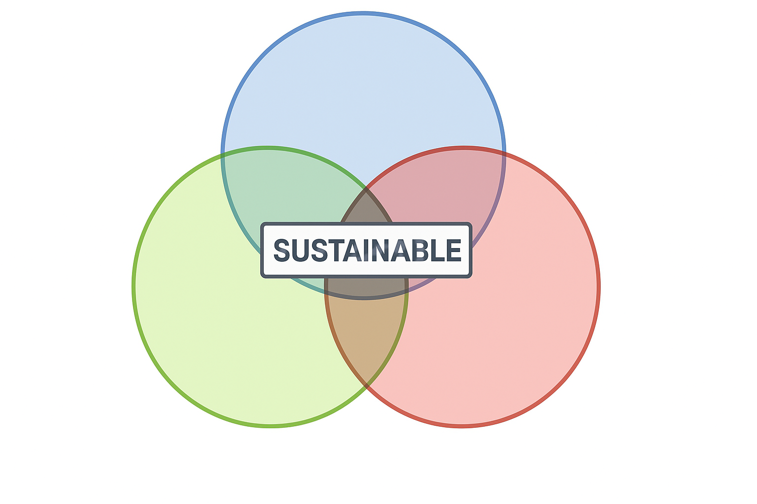
Prezentare generală asupra viziunii sustenabilității
Sustenabilitate – Triplul Bottom Line al lui Elkington
Publicat pentru prima dată în 1997, conceptul Triple Bottom Line al lui John Elkington descrie o lume a afacerilor cu performanțe remarcabile în trei domenii principale:
  Social
  Mediu și
  Economie
  mai degrabă decât să se concentreze doar pe generarea profitului sau pe "profitul" standard.
“Societate”
“Suportabil”
“Echitabil”
“Mediu”
“Economie”
“Viabil”
Notes:
Notă: Acesta este slide-ul 6 / CU1 din cursul ESE
Triple Bottom Line este un concept de afaceri prin care firmele ar trebui să se angajeze să măsoare impactul social și de mediu – pe lângă performanța financiară – în loc să se concentreze exclusiv pe generarea de profit sau pe "profitul" standard.
În 1994, conceptul de triple bottom line a fost introdus în lumea afacerilor ca noua taxonomie a sustenabilității, care a adoptat noi linii directoare pentru ca industriile să adopte și să abordeze setul de obiective de dezvoltare durabilă (ODD) stabilite în cadrul summitului Națiunilor Unite Rio+20 și următoarele Obiective de Dezvoltare ale Mileniului (ODM) începând cu 2015. Conceptul a fost introdus ca o nouă provocare pentru companii: de a include securitatea oamenilor și a planetei în modelul strategic de afaceri și de a dezvolta noi instrumente și taxonomii pentru a evalua prejudecățile cauzate societății și mediului (Griggs et al., 2013). În Cannibals with forks: The triple bottom line of 21st century business, Elkington (1997) postulează desemnarea 3Ps pentru oameni, planetă și profituri ca un triplu scop către adevărata sustenabilitate. După definiția sa, industriile ar trebui să evalueze cele trei segmente atunci când își planifică strategiile, deoarece toate trei sunt caracterizate de aceeași importanță, nu doar de a lua în calcul randamentele financiare (Moneva, Archel și Correa, 2006). Pentru a avea succes într-o dezvoltare autentică a triplului profit, o companie ar trebui să ia în considerare toate cele trei aspecte cu randamente pozitive. Reducerea nivelului de rezultate negative nu este considerată de Elkington (1998) o soluție la problemele de mediu și sociale cu care ne-am confruntat, așa cum au fost stabilite și stabilite în ODM.
Datând din 1997, conceptul lui Elkington a fost aplicat și reformulat constant în mai multe contexte.
Publicat pentru prima dată în 1997, Cannibals with forks: Triple bottom line of 21st century business (Elkington, 1997) prezintă o lume a afacerilor cu performanțe remarcabile în trei domenii principale: social, de mediu și economic.
Acum 25 de ani am inventat expresia "triple bottom line". Iată de ce este timpul să regândim lucrurile, de John Elkingto, 25 iunie 2018
https://hbr.org/2018/06/25-years-ago-i-coined-the-phrase-triple-bottom-line-heres-why-im-giving-up-on-it
Sursa imaginii: https://www.researchgate.net/publication/299535510_Finding_the_Copper_Mine_of_the_21_st_Century_Conceptual_Exploration_Targeting_for_Hypothetical_Copper_Reserves

Slide 10

Educație sustenabilă
Delimitări conceptuale (1)
Educație sustenabilă and Educație pentru sustenabilitate (sau Educație pentru Dezvoltare Sustenabilă- ESD) sunt termeni strâns înrudiți și adesea folosiți interschimbabil în discursul general, dar contextele academice și cele specializate recunosc o distincție între ei.
Definiția educației sustenabile se referă la sustenabilitatea sistemului educațional, mai degrabă decât la predarea despre sustenabilitate.
Notes:
Notă: Conținutul reprezintă o parte din slide-ul 7 / CU2 din cursul ESE
Sursa imaginii: https://www.freepik.com/free-photo/mini-globe-top-textbook-pile_4924061.htm#fromView=keyword&page=1&position=1&uuid=7bd5765a-b99f-4724-8f73-5746420709fd&query=Sustainable+education

Slide 11
Educație sustenabilă
Delimitări conceptuale (2)
Educație sustenabilă
Este un sistem de învățare care urmărește să abordeze mediul social, economic și fizic, ale cărui rezultate dorite sunt echiparea cursantului cu cunoștințele, abilitățile, atitudinile și valorile necesare pentru a susține un viitor sustenabil(Shivam, 2025).
Integrează principiile sustenabilității în curriculum și pedagogie, predând nu doar despre dimensiunile de mediu, ci și economice și sociale ale sustenabilității, precum și despre modul în care acestea se interconectează(Teaching with Europeana, 2024).
Educație pentru sustenabilitate
(sau Educație pentru Dezvoltare Sustenabilă– ESD)
Este o abordare educațională care urmărește să dezvolte elevii, școlile și comunitățile cu valorile și motivația de a acționa pentru sustenabilitate, în viața lor personală, în cadrul comunității și la scară globală, acum și în viitor. (Elegbede et. al., 2023)
Împuternicește oamenii cu cunoștințele, abilitățile, valorile, atitudinile și comportamentele necesare pentru a trăi într-un mod benefic pentru mediu, economie și societate. Încurajează oamenii să facă alegeri inteligente și responsabile care să contribuie la crearea unui viitor mai bun pentru toată lumea. (UNESCO, 2025)
Notes:
Notă: Conținutul reprezintă părți din slide-urile 8, 9 și 10 / CU2 din cursul ESE
După prezentarea acestui slide, formatorul subliniază că "Educația Sustenabilă" și "Educația pentru Sustenabilitate" sunt concepte distincte, dar totusi puternic conectate, cât și foarte importante!
Formatorul concluzionează:
"Deși distincte ca focus – una ca o componentă curriculară (educația pentru sustenabilitate) și cealaltă ca un cadru holistic (educație sustenabilă) – ambele sunt interconectate, esențiale și la fel de importante pentru a forma cetățeni activi, informați, capabili să creeze un viitor durabil."

Slide 12
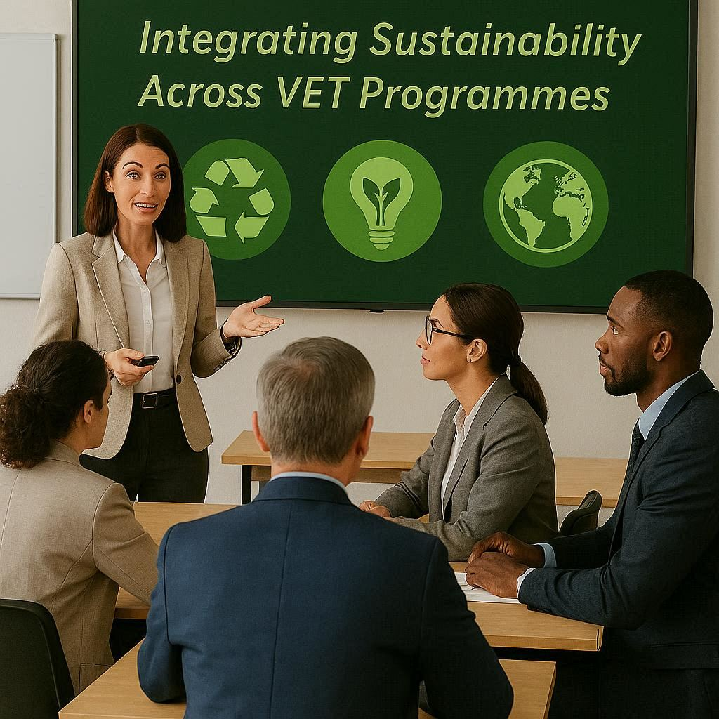
Scurtă deschidere: reflecție de grup de
Ce înseamnă sustenabilitatea în contextul dvs. de formare?
Notes:
Formatorul permite 2-3 răspunsuri... (participanții pot răspunde, de exemplu: responsabilitate față de mediu; eficiență a resurselor; comportament etic; incluziune socială).
Sursa imaginii: imagine creată cu BING de Georgeta Chirlesan

Slide 13

ACTIVITATE DE REFLECȚIE PERSONALĂ
Fișa de lucru 1:
Sustenabilitatea în practica mea de formare
Notes:
Formatorul spune: "Înainte de a învăța noi abordări, trebuie să înțelegem unde există deja sustenabilitatea în instruirea noastră."
Formatorul distribuie Fișa de Lucru 1 și explică sarcina. Le permite participanților să lucreze câteva minute.
Adună fișele de lucru și spune: "Cine dorește să împărtășească o provocare?" și invită 2-3 participanți să răspundă.
Provocările tipice pe care participanții le pot evidenția sunt:
Materiale didactice limitate
Lipsa timpului
Rezistența instituțională
Lipsa exemplelor
Formatorul concluzionează că "Aceste răspunsuri reflectă bariere comune în calea tranzițiilor spre sustenabilitate, inclusiv rezistența la schimbare și conștientizarea limitată.“
Sursa imaginii: emoji gratuit de la Vecteezy: https://www.vecteezy.com/free-png/think-emoji

Slide 14

Gândire creativă
Picture
Gândirea creativă reunește atributele cheie pentru a aborda provocările complexe de sustenabilitate și a impulsiona tranziții semnificative.
Combinând următoarele abordări, permite soluții creative, sistemice și reziliente:
1. Gândirea sistemică – permite o înțelegere sistemică a buclelor de feedback și a rezilienței sistemului
2. Design thinking – către soluții orientate spre empatie, sensibile la context
3. Alfabetizarea viitorului (competența de anticipare a viitorului) – îmbunătățește mentalitatea orientată spre viitor și adaptabilă.
Aceste abordări – design thinking, gândirea sistemică și alfabetizarea viitorului – pot deschide calea către tranziții către sustenabilitate.
CREATIVITY
Notes:
Notă: Acesta este slide-ul 9 / CU3 din cursul ESE
Prin prezentarea acestui slide, formatorul introduce participanții in Gândirea Sistemică... poate oferi exemple verbale de sisteme, preluate din slide-ul 10/CU3 din cursul ESE (corpurile noastre, sistemele noastre globale de comerț și transport)...

Slide 15
Gândire creativă
Gândire sistemică
Principii de bază:
Perspectiva holistică: Concentrarea pe sisteme interconectate, ca întreguri, nu ca părți izolate
Bucle de feedback și interdependență: Recunoașterea lanțurilor cauzale și relațiilor dinamice care modelează comportamentul sistemului
Identificarea punctelor de pârghie: Identificarea punctele unde intervențiile mici generează schimbări semnificative, cruciale pentru transformarea sistemică.
Aplicarea în sustenabilitate:
Modelele bazate pe sisteme (de exemplu, SDD Interlinkages frameworks) ajută la evaluarea compromisurilor ODD complexe
Noile platforme îmbunătățite de AI, precum SYMBIOSIS, folosesc gândirea sistemică pentru a sprijini provocările societale și ODD-urile prin cartografierea structurilor cauzale și îmbunătățirea înțelegerii părților interesate
Notes:
Notă: Acesta este slide-ul 13 / CU3 din cursul ESE
Formatorul prezintă principiile de bază…
Crize globale majore, inclusive climate change, pandemiile, inegalitățile, polarizarea și tensiunile geopolitice fac mediul de afaceri mai complex și turbulent ca niciodată. De aceea, mulți lideri de opinie văd gândirea sistemică ca una dintre cele mai cruciale abilități de management ale secolului XXI.

Slide 16
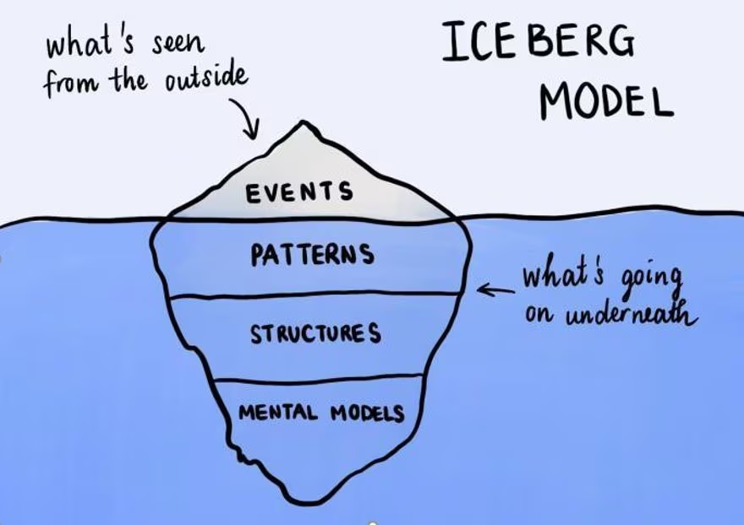
Gândire creativă
Gândire sistemică
Modelul aisberg
Eveniment: Care este problema sau oportunitatea specifică?
Tipare/tendințe: Ce tendințe/tipare au existat de-a lungul timpului?
Structuri de bază: Ce a influențat aceste tipare și cum sunt ele interconectate?
Modele mentale: Ce presupuneri, credințe și valori au oamenii despre sistem?
Ce se vede din exterior
MODELUL AISBERG
EVENIMENTE
MODELE
Ce se întâmplă dedesubt
STRUCTURI
MENTAL
MODELE
Notes:
Notă: Acesta este slide-ul 14 / CU3 din cursul ESE
Prin slide-urile 14, 15, 16, instructorul subliniază înțelegerea problemelor de sustenabilitate ca sisteme interconectate care necesită perspective holistice.
Trainerul spune: "Provocările legate de sustenabilitate sunt rareori simple - sunt sisteme.“
Indică diagrama aisbergului.
Apoi spune: "Ceea ce vedem este doar partea vizibilă."
El/ea explică componentele sistemice (evenimente, tipare, structuri, modele mentale - și subliniază că aceste straturi ajută la identificarea cauzelor profunde și a oportunităților de schimbare sistemică).
---------------------
Un exemplu concret pentru toți – înțelegerea relațiilor cauzale și a efectelor în timpul COVID-19 într-o sucursală bancară, este de asemenea un exemplu de digitalizare / dematerializare
Exercițiu de cartografiere
Forumul Economic Mondial - Ce înseamnă de fapt "gândirea sistemică" - și de ce contează pentru inovație astăzi
(https://www.weforum.org/stories/2021/01/what-systems-thinking-actually-means-and-why-it-matters-today/)
Pentru a ilustra cum se aplică gândirea sistemică în afaceri, să folosim un exemplu simplificat al unei sucursale bancare.
Eveniment: COVID-19 a declarat pandemie, carantina a fost implementată pentru toate persoanele și companiile, cu excepția lucrătorilor cheie și a firmelor esențiale. Sucursalele se închid, oamenii se tem să meargă la localuri neesențiale.
Tipare/tendințe: ce tendințe au existat de-a lungul timpului? Oamenii de știință ne-au avertizat de ani de zile că suntem "pregătiți pentru pandemie", dar am avut dezinformare sau lipsă de transparență din partea altor "sisteme" care ar fi trebuit să conducă acest lucru.
Totuși, ce se întâmplă cu tiparele bancare? Tot mai mult servicii pentru clienți s-au mutat online, băncile digitale și dezvoltările fintech au redus urgența afacerilor față în față în sucursale. Există tendințe în comportamentul clienților? Tot mai mulți consumatori caută toate produsele și serviciile lor online, iar acest lucru era comun înainte de începerea pandemiei.
Structuri de bază: ce a influențat aceste tipare și cum sunt ele interconectate? O dorință tot mai mare pentru experiențe digitalizate și comoditate este populară în serviciile financiare, iar clienții vor începe să caute și să interacționeze doar cu afaceri care au infrastructura necesară pentru a opera în acest mod. Un număr minim de puncte de contact este considerat de dorit, oferind experiențe mai rapide și fără stres, deoarece consumatorii doresc să petreacă mai puțin timp acestor angajamente atunci când echilibrul între viața profesională și cea personală a devenit mai integrat și, prin urmare, este important să fie păstrat.
Modele mentale: ce presupuneri, credințe și valori au oamenii despre sistem? Economia comportamentală ne spune că clienții se vor adapta și își vor schimba obiceiurile de consum. Folosite pentru comoditatea online, relevanța va fi mai mică pentru sucursale, iar băncile vor trebui să se adapteze și mai mult. "Noua normalitate" va conține credințe vechi și noi. Care dintre ele mențin sucursalele bancare în funcțiune? Contact uman și servicii pentru clienți? Agenția care se ocupă față în față de finanțele tale? Va fi necesară o nouă experiență sau serviciu pentru a menține sucursalele bancare relevante sau sunt băncile digitale online tot ce vor avea nevoie consumatorii?
Dincolo de asta, băncile au o obligație etică de a monitoriza obiceiurile de cheltuire pentru a identifica semnele de datorii și problemele subiacente de sănătate mintală? Ce relație ar trebui să aibă băncile cu datele? Cum reușesc ei să echilibreze serviciul intuitiv cu confidențialitatea consumatorilor?
Parcurgerea straturilor acestui aisberg scoate la iveală o parte din puterea folosirii gândirii sistemice și exemplifică modul în care îți poți ghida strategia într-un mod sustenabil.
Concentrându-mă doar pe evenimente? Reacționezi.
Te gândești la tipare/tendințe? Anticipezi cu nerăbdare.
Descifrarea structurilor de bază? Proiectezi.
Înțelegerea modelelor mentale? Te transformi.
Gândirea transformativă este modul în care inovăm, iar gândirea sistemică este esențială pentru această călătorie.

Slide 17

DISCUȚIE SCURTĂ
Ce sisteme ascunse influențează sustenabilitatea în programul dumneavoastră VET?
Notes:
Formatorul îi întreabă pe participanți: "Ce sisteme ascunse influențează sustenabilitatea în programul dumneavoastră VET?"
Posibile răspunsuri (exemple de răspunsuri):
Politici
Obiceiuri
Infrastructură
Cultură
Sursa imaginii: imagine creată cu BING de Georgeta Chirlesan

Slide 18
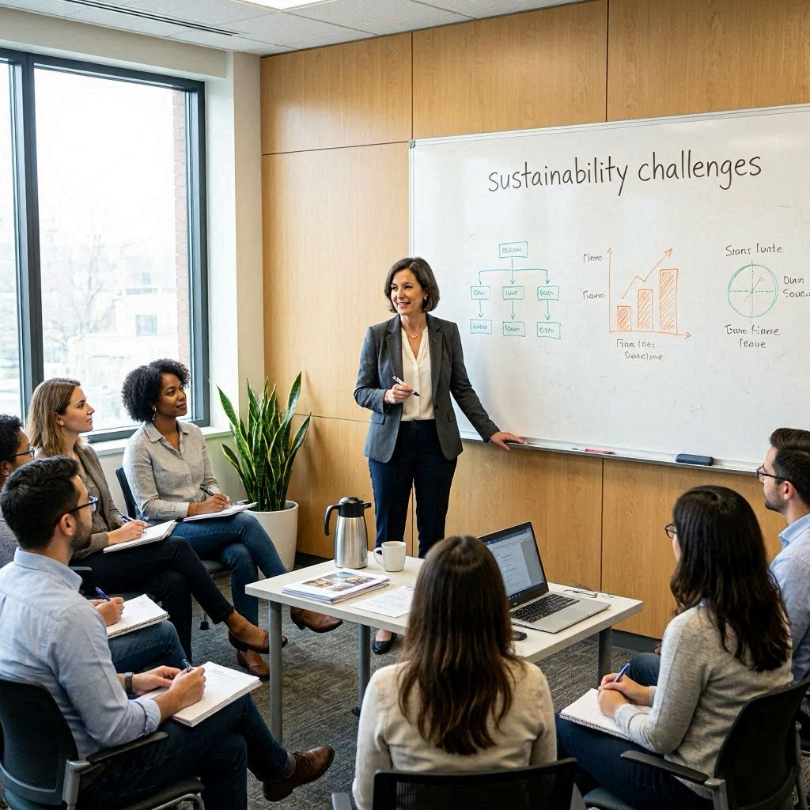
DISCUȚIE APLICATĂ
Ce tipare observați în provocările legate de sustenabilitate?
Notes:
Instructorul spune: "Modelul Aisbergului ne ajută să trecem de la reacția la probleme la înțelegerea cauzelor profunde."
Și oferă explicațiile oferite în notele slide-ului 16 ("Un exemplu tangibil pentru toate etc.")…
El/ea îi întreabă pe participanți: "Ce tipare observați în provocările sustenabilității?"
Posibile răspunsuri (exemple):
• Creșterea deșeurilor
• Ineficiența resurselor
• Comportament repetat
Sursa imaginii: imagine creată cu BING de Georgeta Chirlesan

Slide 19
Strategie și părți interesate
Cartografierea părților interesate
Cartografiați părțile interesate interne și externe (de exemplu, angajați, sindicate, clienți, furnizori, autorități de reglementare, comunități).
Folosiți o grilă de putere/dobândă pentru a plasa fiecare grup în cadranul corespunzător.
Definiți acțiunile de implicare pe cadrane – de exemplu: informează, consultă, implică, colaborează/parteneriate.
Surprindeți așteptările, preocupările și oportunitățile cheie din fiecare grup într-un jurnal simplu.
Folosiți harta pentru a vă proiecta planul de comunicare și pentru a decide pe cine să implicați în co-crearea planului.
Notes:
Notă: Acesta este slide-ul 8/CU5 din cursul ESE
Formatorul spune: "Nicio inițiativă de sustenabilitate nu reușește fără implicarea părților interesate. Așadar, trebuie întotdeauna să faceți identificarea părților interesate, cartografierea părților interesate.“
Apoi, el/ea prezintă acest slide "Cartografierea părților interesate" și explică:
• Părțile interesate interne
• Părțile interesate externe
• Relațiile de sustenabilitate

Slide 20

ACTIVITATE PRACTICĂ
Fișa de lucru 2:
Cartografierea sustenabilității în sistemul dvs. VET
Notes:
Instructorul distribuie Fișa de Lucru 2 și explică sarcina.
El/ea circulă și sprijină participanții întrebând: "Cine influențează sustenabilitatea în formarea dvs.?" și oferă îndrumare pentru navigarea sarcinilor din fișa de lucru.
Image source: free emoji from https://walkingyn.com/wp-content/uploads/2017/06/exercise-cliparts-exercise-cliparts-exercise-workout-clip-art-workout-clip-art-573_363.jpg

Slide 21
Emisii organizaționale și raportare
Domeniile 1, 2 și3
Emisiile de GES sunt raportate în trei domenii (IBM, fără date):
Domeniu 1: Emisii directe din surse pe care organizația le deține sau le controlează, cum ar fi utilizarea combustibilului la fața locului, procesele de fabricație sau emisiile fugitive.
Domeniul 2: Emisii indirecte din electricitate, căldură sau abur achiziționate. Raportarea poate folosi calcule bazate pe locație sau pe piață.
Domeniul 3: Emisii indirecte din lanțul valoric mai larg, inclusiv furnizorii, călătoriile de afaceri și utilizarea produselor. Nu este obligat să raportezi conform Protocolului Corporativ GHG.
Contabilizarea GES acoperă șapte gaze principale (CO₂, CH₄, N₂O, HFC-uri, PFC-uri, SF₆, NF₃), toate convertite în echivalente CO₂. Domeniul 3 este opțional conform Standardului Corporativ, dar poate fi raportat folosind standardul Domeniu 3.
Utilizarea domeniilor de emisii ajută organizațiile să identifice riscurile și oportunitățile, să stabilească și să urmărească ținte de reducere și să îmbunătățească transparența. De asemenea, oferă o bază pentru evaluarea impactului asupra mediului, cum ar fi amprenta de carbon, consumul de energie și apă și generarea de deșeuri, precum și pentru prioritizarea strategiilor de atenuare (Beyond Team, 2025; Fiveable, 2025)
Notes:
Notă: Acesta este slide-ul 21/CU7 din cursul ESE
Trainerul spune: "Sustenabilitatea trebuie să fie măsurabilă."
El/ea explică, folosind slide-urile 20, 21, logica domeniului de aplicare și subliniază că "Aceste domenii clasifică emisiile în surse directe și indirecte, permițând organizațiilor să identifice prioritățile de reducere. Astfel, aceste categorii de emisii diferențiază emisiile directe de cele indirecte și susțin urmărirea sustenabilității și luarea deciziilor."

Slide 22
Emisii organizaționale și raportare
Limite ale inventarului: Organizaționale și Operaționale
Limitele inventarului definesc care emisii sunt incluse în inventarul de gaze cu efect de seră (GES) al unei companii. Acestea sunt stabilite pe două niveluri:
  Limite organizaționale: Decideți care operațiuni sunt incluse în inventar.
  Limite operaționale: Limitele operaționale definesc care surse de emisii sunt incluse în inventarul de GES al unei companii și modul în care acestea sunt clasificate în Domeniile 1, 2 și 3, în funcție de faptul dacă sunt directe sau indirecte.
  Organisational Boundaries
Companiile aleg o singură metodă de consolidare pentru stocul lor și trebuie să o aplice consecvent în întreaga organizație. Se folosesc două abordări principale:
  Acțiuni de capital: Emisiile sunt raportate în funcție de procentul de proprietate al companiei asupra unei operațiuni, indiferent de control. Este comun în sectoare precum petrol și gaze.
  Abordare de control: Companiile raportează 100% din emisiile provenite din operațiunile pe care le controlează, fie financiar, fie operațional, dar nu pot combina cele două. Controlul operațional este cea mai comună metodă.
Notes:
Notă: Acesta este slide-ul 22/CU7 din cursul ESE

Slide 23
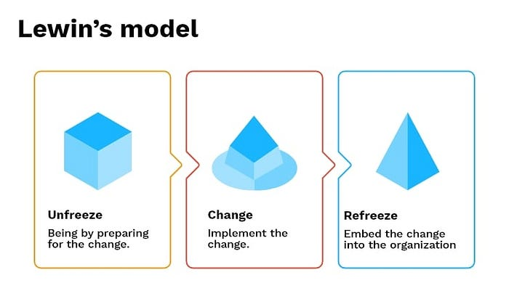
Înțelegerea schimbării în contextul sustenabilității
Modelul de Management al Schimbării al lui Lewin
Modelul cu trei etape al lui Kurt Lewin rămâne relevant, în ciuda simplității sale:
Deblochează: crearea motivației pentru schimbare prin perturbarea status quo-ului.
Schimbă: implementarea noilor abordări, cu sprijin și comunicare.
Reîngheață: consolidarea schimbării în noi norme și practici.
Acest model recunoaște că organizațiile și oamenii au stabilit echilibre care trebuie perturbate înainte ca schimbarea să poată avea loc și că noi echilibre trebuie stabilite ulterior.
Notes:
Notă: Acesta este slide-ul 11/CU8 din cursul ESE
Formatorul spune: "Integrarea sustenabilității necesită o schimbare structurată.
În sustenabilitate, schimbarea poate însemna reducerea deșeurilor, îmbunătățirea consumului de energie sau schimbarea mentalităților.
Etapele cheie ale schimbării includ:
Recunoașterea nevoii: Înțelegerea motivului pentru care schimbarea este necesară.
Planificarea tranziției: Identificarea pașilor, persoanelor și resurselor.
Implementarea schimbării: Comunicarea, instruirea și sprijinirea oamenilor.
Încorporarea noilor obiceiuri: Consolidarea și sărbătorirea succesului.
Schimbarea poate apărea la diferite niveluri: individuală, de echipă și sistemică.
Modelele de management al schimbării sunt concepte, teorii și metodologii care oferă o abordare aprofundată a schimbării organizaționale."
Apoi formatorul prezintă cele 3 modele din slide-urile 23, 24, 25.
Formatorul spune: "Aceste modele susțin implementarea structurată a schimbării sustenabilității în organizațiile dvs."

Slide 24
Înțelegerea schimbării în contextul sustenabilității
Modelul ADKAR de Management al Schimbării
Modelul a fost dezvoltat acum aproape două decenii de fondatorul Prosci, Jeff Hiatt, după ce a studiat tiparele de schimbare a peste 700 de organizații. Modelul ADKAR este folosit de mii de lideri ai schimbării din întreaga lume.
Acest model puternic se bazează pe înțelegerea faptului că schimbarea organizațională poate avea loc doar atunci când indivizii se schimbă.
ADKAR este un acronim pentru:
A Awareness (Conștientizarea) – a necesității schimbării
D Desire (Dorința) – de a participa și de a susține schimbarea
K Knowledge (Cunoastere) – despre cum să schimbi
A Ability (Abilitatea) – de a implementa abilitățile și comportamentele necesare
R Reinforcement (Consolidarea) – pentru a susține schimbarea
Notes:
Notă: Acesta este slide-ul 13/CU8 din cursul ESE

Slide 25
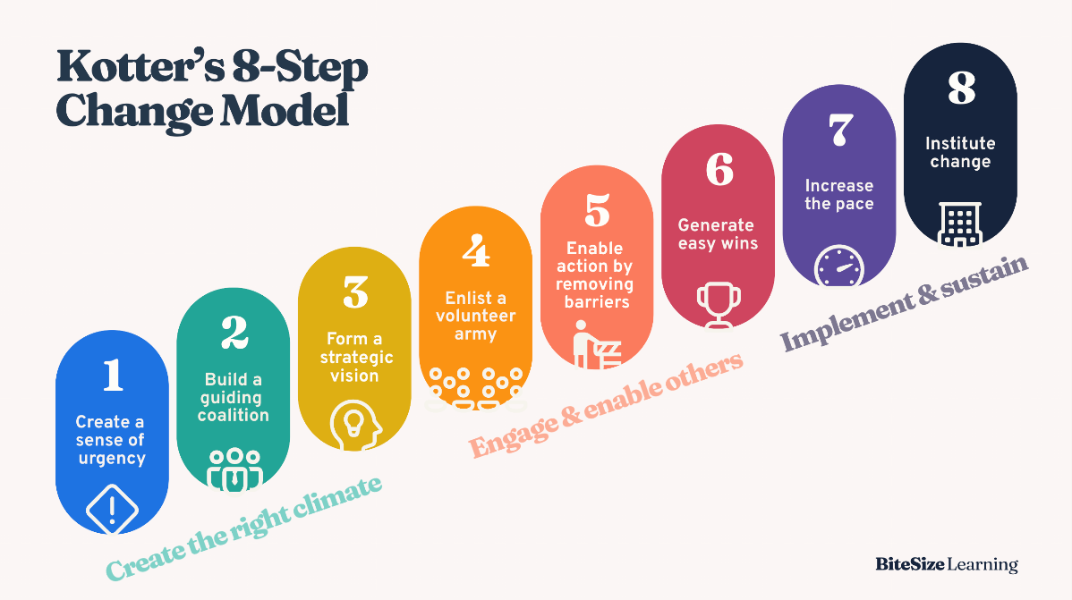
Înțelegerea schimbării în contextul sustenabilității
Modelul lui Kotter - Schimbare în 8 Pași
Cadrul în 8 pași al Kotter oferă organizațiilor o cale de a depăși barierele succesului schimbării, bazat pe cercetările Dr. John Kotter, emerit de la Harvard Business School și ulterior fondator al Kotter International.
Acesta oferă organizațiilor puterea de a accelera schimbările organizaționale prin planificare adecvată, mobilizarea angajaților, eliminarea fricțiunilor și implementarea schimbării în cultura companiei. Acest proces permite companiilor să depășească provocările cu care se confruntă schimbarea constantă, de la implementarea noilor tehnologii, modificări ale structurii organizaționale, linii noi de produse, achiziții și fuziuni și multe altele.
Cadrul de schimbare al lui Kotter include opt pași (acum numiți acceleratori) folosiți pentru a stimula adoptarea schimbării și pentru a permite organizațiilor să implementeze cu succes noi strategii.
Pentru mai multe informații:
https://www.youtube.com/watch?v=22coAwMD9M0
Notes:
Notă: Acesta este slide-ul 16/CU8 din cursul ESE

Slide 26

DISCUȚIE SCURTĂ
Care etapă de schimbare este cea mai dificilă în organizația dumneavoastră?
Notes:
Trainerul îi întreabă pe participanți: "Care etapă de schimbare este cea mai dificilă în organizația dumneavoastră?"
Răspunsuri posibile (exemple de răspunsuri așteptate):
Rezistență
Conștientizare
Întărire/consolidare
Aceste răspunsuri reflectă faze cunoscute ale proceselor de schimbare organizațională.
Sursa imaginii: imagine creată cu BING de Georgeta Chirlesan

Slide 27

ACTIVITATE PRACTICĂ
Fișa de lucru 3: Proiectarea integrării sustenabilității
Notes:
Formatorul spune "Acum trecem de la teorie la practică" și explică lucrul in grup, rezultatele așteptate și distribuie Fișa de Lucru 3, prin care participanții vor folosi Modelul Iceberg lucrând în grupuri.
Pe parcursul activității, formatorul circulă printre participanți, punând întrebări de îndrumare precum:
"Ce tipare vedeti?"
"Ce structuri influențează asta?"
Rezultatele așteptate din această activitate sunt ca grupurile să identifice:
✔ Cauze-sursă
✔ Tipare/relații de system
Sursa imaginii: imagine creată cu BING de Georgeta Chirlesan

Slide 28
Diagramă interactivă – Analiză SWOT
Titlu: Punctele forte ale investițiilor sustenabile
Subtitlu: Avantaje strategice și factori de valoare pe termen lung
Puncte forte
  Titlul 1: Punctele forte ale investițiilor sustenabile
  Subtitlul 1: Avantaje strategice
  Descriere pop-up: Investițiile sustenabile îmbunătățesc reputația brandului, atrag capital verde și consolidează încrederea părților interesate. Ele stimulează inovația, îmbunătățesc reziliența și aliniază strategia de afaceri cu obiectivele UE de sustenabilitate pentru competitivitate pe termen lung.
  Multimedia: Infografic care ilustrează lanțul valoric ESG (Inovație → Încredere → Creștere).
Notes:
Notă: Acesta este slide-ul 22/CU6 din cursul ESE
Formatorul spune: "Acum, analizăm situația strategic."
Și explică SWOT folosind slide-urile 28, 29, 30, 31

Slide 29

Diagramă interactivă – Analiză SWOT
Titlu: Slăbiciuni ale investițiilor sustenabile
Subtitlu: Bariere interne și lacune de capabilitate
Slăbiciuni
  Titlul 1: Slăbiciunile investițiilor durabile
  Subtitlul 1: Provocări interne
  Descriere pop-up: Costurile inițiale ridicate, expertiza limitată în ESG și calitatea inconsistentă a datelor reduc eficiența. Cerințele complexe de raportare și resursele rare încetinesc adesea implementarea și limitează performanța sustenabilității.
  Multimedia: Imagine simbolică a autostrăzilor traversate, vizualizând complexitatea internă și lipsa integrării.
https://images.unsplash.com/photo-1625232169171-772503cc56ba?q=80&w=1206&auto=format&fit=crop&ixlib=rb-4.1.0&ixid=M3wxMjA3fDB8MHxwaG90by1wYWdlfHx8fGVufDB8fHx8fA%3D%3D
Notes:
Notă: Acesta este slide-ul 23/CU6 din cursul ESE

Slide 30

Diagramă interactivă – Analiză SWOT
Titlu: Oportunități în investițiile sustenabile
Subtitlu: Inovație și potențial de piață
Oportunități
  Titlul 1: Oportunități în investițiile sustenabile
  Subtitlul 1: Inovație pe piață
  Descriere pop-up: Sustenabilitatea deschide accesul la sectoare în creștere precum energia regenerabilă, economia circulară și mobilitatea verde. Atrage investitori responsabili, stimulează inovația și creează un avantaj competitiv pe termen lung.
  Multimedia: Răsadurile din monede reprezintă o investiție sustenabilă.
https://cdn.pixabay.com/photo/2017/08/30/07/56/money-2696228_1280.jpg
Notes:
Notă: Acesta este slide-ul 24/CU6 din cursul ESE

Slide 31
Diagramă interactivă – Analiză SWOT
Titlu: Amenințări la adresa investițiilor sustenabile
Subtitlu: Riscuri externe și factori de incertitudine
Amenințări
  Titlul 1: Amenințări la adresa investițiilor sustenabile
  Subtitlul 1: Riscuri externe
  Descriere pop-up: Incertitudinea reglementării, greenwashing-ul și volatilitatea pieței amenință credibilitatea. Standardele ESG inconsistente sau definițiile neclare pot reduce încrederea investitorilor și pot încetini adoptarea finanțării sustenabile.
  Multimedia: Infografică circulară care arată bucla:
  Pretenții de marketing → scepticism public → răspunsul reglementărilor → pierderea încrederii → reforma → noua revendicare.
Notes:
Notă: Acesta este slide-ul 25/CU6 din cursul ESE
După prezentarea slide-ului 31, formatorul spune: "Aceste instrumente analitice susțin planificarea structurată a sustenabilității și conștientizarea riscurilor. Planificarea investițiilor durabile include analiza punctelor forte, slăbiciunilor, oportunităților și amenințărilor pentru îmbunătățirea strategiilor de implementare.
Acum, puteți reveni la Fișa 3 și a finaliza Pasul 4!"

Slide 32
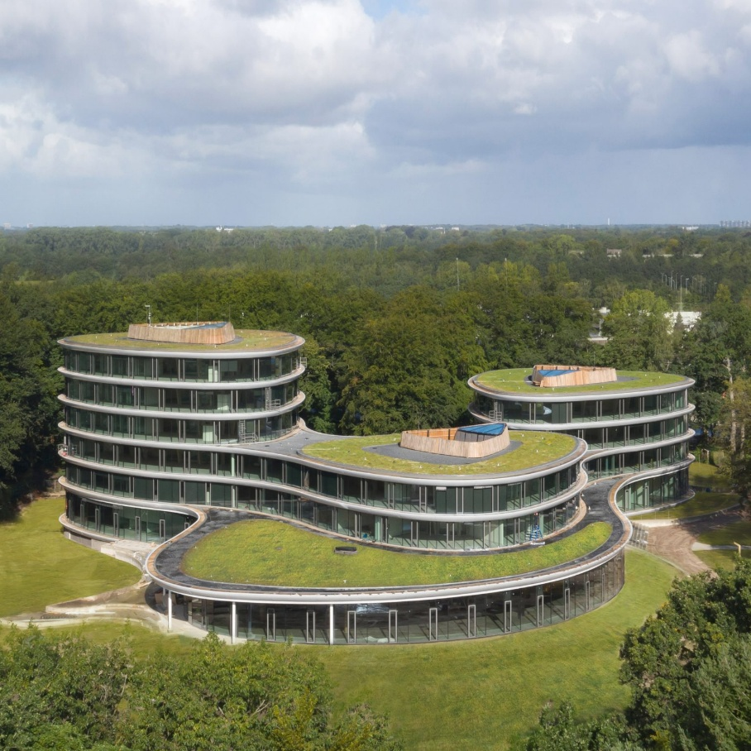
Studiu de caz
Titlu: Triodos Bank - Pionier în finanțe sustenabile
Prezentare generală: Banca Olandeză Triodos este un pionier de top în finanțele sustenabile.
Investește exclusiv în proiecte cu valoare socială, culturală sau de mediu, demonstrând cum băncile pot integra sustenabilitatea măsurabilă în strategiile lor de afaceri.
Link: https://www.triodos.com
https://decmyk.blogspot.com/2021/02/triodos-bank-is-reversible-timber.html
Notes:
Sursa imaginii:
Notă: Acesta este slide-ul 12/CU6 din cursul ESE
Formatorul prezintă Cazul Triodos folosind slide-urile 32, 33, 34

Slide 33
Studiu de caz: Descriere și relevanță
Descriere:
Fondată în 1980 în Zeist, Olanda, misiunea Băncii Triodos este de a folosi banii ca forță pentru schimbare pozitivă pentru oameni și planetă.
Finanțează doar proiecte cu beneficii sociale și de mediu demonstrabile, inclusiv energie regenerabilă, agricultură ecologică, educație și sănătate.
Modelul său de afaceri combină soliditatea financiară cu performanță măsurabilă în sustenabilitate.
Triodos publică anual un Raport de Impact care dezvăluie date detaliate ESG, reduceri ale emisiilor de CO₂ și indicatori sociali.
Relevanța pentru Modul:
Acest caz ilustrează modul în care principiile finanțării durabile pot fi implementate în practică.
Aceasta arată că transparența, măsurarea impactului și orientarea către valoare sunt componente esențiale ale strategiilor credibile de Finanțare Sustenabilă – rezultate cheie ale învățării in CU6 – Finanțe și Operațiuni Sustenabile.
Locație: Zeist, Țările de Jos
Interval de timp: Din 1980 – continuu
Organizație: Triodos Bank N.V.
Notes:
Notă: Acesta este slide-ul 13/CU6 din cursul ESE

Slide 34
Studiu de caz: Întrebări de reflecție
Întrebările studiului de caz
Introducere:
Această reflecție își propune să conecteze perspectivele din studiul de caz cu contextul profesional propriu al participanților.
Încurajează gândirea critică cu privire la credibilitatea, impactul și transferabilitatea practicilor de finanțare sustenabilă.
Întrebarea 1: Credibilitate: Ce măsuri asigură că strategia de sustenabilitate a Triodos Bank este autentică și verificabilă?
Întrebarea 2: Impact: Cum măsoară banca impactul social și de mediu al investițiilor sale – și ce metrici ar fi relevante pentru organizația dumneavoastră?
Întrebarea 3: Transferabilitate: Ce elemente ale modelului Triodos ar putea fi adaptate pentru a promova decizii financiare sustenabile în organizația dumneavoastră?
Notes:
Notă: Acesta este slide-ul 14/CU6 din cursul ESE
După prezentarea slide-urilor 32, 33, 34, formatorul spune: "Această organizație a integrat cu succes sustenabilitatea în luarea deciziilor financiare."
----------------------------------
Întrebarea 1: Credibilitate
Triodos asigură credibilitatea prin criterii stricte de creditare și transparență totală asupra tuturor proiectelor finanțate.
Fiecare investiție este listată public în baza de date cu impact.
Banca respectă, de asemenea, standarde externe de audit precum GRI, Taxonomia UE și certificarea B Corp.
Această deschidere construiește încredere și previne greenwashing-ul.
Întrebarea 2: Impact
Banca monitorizează indicatori precum economiile de CO₂, MWh de energie regenerabilă produsă și numărul de proiecte educaționale sau culturale susținute.
Aceste cifre sunt publicate în raportul anual de impact.
Pentru alte organizații, indicatorii relevanți pot include eficiența energetică, bunăstarea angajaților sau crearea de valoare economică locală.
Întrebarea 3: Transferabilitate
Elementele transferabile includ dezvăluirea transparentă a criteriilor de investiții, procese clare de screening ESG și raportarea regulată a sustenabilității.
Organizațiile ar putea, de asemenea, implementa sisteme interne de evaluare a proiectelor aliniate obiectivelor sociale și de mediu.

Slide 35

ACTIVITATE PRACTICĂ
Fișă de lucru 4: Analiza studiului de caz
Notes:
Pentru slide-urile 35-47:
Formatorul explică sarcinile, rezultatele așteptate și distribuie Fișa de Lucru 4.
El/ea împarte participanții în 3 grupuri și alocă fiecărui grup un studiu de caz (raportarea GES, cazul deșeurilor din Slovenia și cazul ILVA).
Participanții analizează:
Acțiuni de sustenabilitate
Lecții transferabile
Formatorul circulă printre participanți și întreabă: "Ce a făcut ca acest lucru să fie un succes?"
Răspunsuri posibile (exemple de răspunsuri așteptate):
Conducere
Transparență
Măsurare
Fiecare grup prezintă rezultate (3-4 minute fiecare grup)
Sursa imaginii:
Imagine creată cu Sora (generată de AI), pentru SUSTAIN-EU CU4 "Modul Scop & Introducere". Fără conținut de la terți; Fără persoane sau branduri identificabile. Prompt arhivat în înregistrările proiectului.

Slide 36
Studiu de caz 1: Raportarea GES
Pentru Fișa de lucru 4 – Grupul 1

Slide 37

Studiu de caz
Titlu: Măsurarea emisiilor: Un ghid pentru organizații
Prezentare generală: Acest studiu de caz examinează Raportul Exemplu GHG al Ministerului Mediului din Noua Zeelandă, demonstrând cum o companie fictivă de construcții, OPQ Construction Ltd, și subsidiarele sale întocmesc un inventar cuprinzător de gaze cu efect de seră.
Evidențiază aplicarea practică a Protocolului GHG și a standardelor ISO 14064-1 în măsurarea, categorisirea și raportarea atât a emisiilor directe, cât și a celor indirecte în mai multe unități de afaceri.
Link: https://environment.govt.nz/assets/Publications/Files/example-ghg-report.pdf
Notes:
Notă: Acesta este slide-ul 15/CU7 din cursul ESE
Sursa imaginii: https://unsplash.com/photos/person-in-black-suit-jacket-holding-white-tablet-computer-nApaSgkzaxg

Slide 38
Studiu de caz: Măsurarea emisiilor: Un ghid pentru organizații
Descriere: Studiul de caz conturează structura OPQ Construction Ltd și a filialelor sale, evidențiind varietatea unităților de afaceri, operațiunilor și surselor de emisii. Acesta pune accent pe aspecte precum metodele de colectare a datelor, gestionarea incertitudinilor și deciziile privind includerea sau excluderea anumitor emisii, oferind un context practic pentru înțelegerea inventarelor de GES în organizații reale.
Data și locația: 2019, Wellington, Noua Zeelandă.
Notes:
Notă: Acesta este slide-ul 16/CU7 din cursul ESE

Slide 39
Studiu de caz: Măsurarea emisiilor: Un ghid pentru organizații
Întrebările studiului de caz
Revizuiți cu atenție Raportul Exemplu GHG folosind linkul furnizat. Concentrați-vă pe modul în care sursele de emisii sunt identificate, clasificate și raportate în diferitele unități de afaceri ale OPQ Construction Ltd. După revizuire, răspundeți la întrebările de mai jos.
Întrebarea 1: Care unități de afaceri contribuie cel mai mult la emisiile de gaze cu efect de seră ale OPQ Construction Ltd și de ce ar putea fi așa?
Întrebarea 2: Cum sunt diferențiate emisiile Doemniu 1, Domeniu 2 și Domeniu 3 în studiul de caz? Dați exemple pentru fiecare.
Întrebarea 3: Ce provocări ar putea întâmpina o organizație atunci când colectează date pentru emisiile Domeniu 3 și cum abordează studiul de caz aceste provocări?
Întrebarea 4: Identificați o sursă de emisii care a fost exclusă din inventar. Explicați raționamentul și discutați impactul potențial al excluderii sale.
Notes:
Notă: Acesta este slide-ul 17/CU7 din cursul ESE

Slide 40
Studiu de caz 2: Cazul deșeurilor din Slovenia
Pentru Fișa de lucru 4 – Grupul 2

Slide 41

Studiu de caz: O abordare inovatoare a schimbărilor organizaționale pentru procese sustenrabile de minimizare a deșeurilor (Slovenia)
Descriere: Această cercetare explorează modul în care o companie slovenă din industria acoperirilor a implementat schimbări organizaționale structurate pentru sustenabilitate, obținând o reducere de 88% a deșeurilor și până la 48% a costurilor și timpului în procese.
Link: Krhač Andrašec, E., Kern, T., & Urh, B. (2023). An Innovative Approach to Organizational Changes for Sustainable Processes: A Case Study on Waste Minimization. Sustainability, 15(22), 15706. https://doi.org/10.3390/su152215706
Notes:
Notă: Acesta este slide-ul 38/CU8 din cursul ESE

Slide 42
Studiu de caz: O abordare inovatoare a schimbărilor organizaționale pentru procese sustenabile de minimizare a deșeurilor (Slovenia)
Întrebări reflexive – Studiu de caz: Minimizarea deșeurilor și schimbarea organizațională (Slovenia)
Înțelegerea contextului Schimbării
Compania a introdus schimbări organizaționale pentru a reduce risipa și a îmbunătăți eficiența proceselor.
→ Ce factori interni sau externi au creat necesitatea acestei schimbări?
💬 Identificați cel puțin un factor de mediu și unul economic care a influențat decizia.
Change Process and Strategy
Proiectul a aplicat o abordare structurată pentru reproiectarea sistemelor de producție și management.
→ Care model de management al schimbării (Lewin, Kotter sau ADKAR) explică cel mai bine această transformare?
💬 Explicați de ce modelul se potrivește pe baza acțiunilor sau a secvenței descrise în caz.
Conducere și comunicare
O schimbarea de succes necesita angajamentul conducerii și implicarea angajaților.
→ Cum au ajutat comportamentul conducerii și comunicarea la motivarea și implicarea personalului?
💬 Menționați o practică de leadership care încurajează proprietatea comună asupra schimbării.
Notes:
Notă: Acesta este slide-ul 39/CU8 din cursul ESE

Slide 43
Studiu de caz 3: Cazul ILVA
Pentru Fișa de lucru 4 – Grupul 3

Slide 44
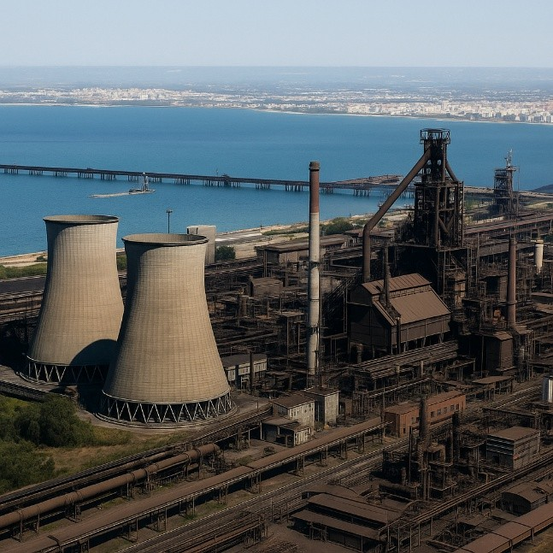

Studiu de caz
Cazul ILVA din Taranto – între producția industrială și responsabilitatea de mediu
▶Prezentare generală:
▶ Uzina siderurgică ILVA din Taranto este un exemplu emblematic al conflictului dintre dezvoltarea economică și protecția mediului.
Încălcările reglementărilor au dus la sancțiuni, confiscări și planuri de remediere, evidențiind valoarea conformității și transparenței ESG.
Notes:
Notă: Acesta este slide-ul 13/CU9 din cursul ESE

Slide 45

Studiu de caz: Cazul ILVA la Taranto – între producția industrială și responsabilitatea de mediu
Descriere:
ILVA din Taranto, una dintre cele mai mari oțelării din Europa, s-a aflat în centrul unei grave crize de mediu și de sănătate din cauza poluării cu praf și dioxine. Anchetele judiciare au confirmat depășirea limitelor de emisie și încălcarea Decretului legislativ 152/2006 – Legea consolidată privind mediul, care impune implementarea unor autorizații integrate de mediu (IEA) și a unor planuri de remediere.
▶
▶
▶
Guvernul și sistemul judiciar au intervenit cu măsuri de urgență, căutând să echilibreze protecția mediului, continuitatea producției și ocuparea forței de muncă.
Acest caz arată cât de crucial este pentru companii să adopte o guvernanță sustenabilă și sisteme eficiente de control și raportare a mediului.
Notes:
Notă: Acesta este slide-ul 14/CU9 din cursul ESE

Slide 46
Cazul ILVA din Taranto – între producția industrială și responsabilitatea de mediu
Aspecte relevante pentru Modul:
Importanța conformității cu reglementările de mediu ca garanție a responsabilității corporative.
Rolul instrumentelor de evaluare și autorizare (EIA, SEA, IEA) în prevenirea și reducerea impactului industrial.
Necesitatea auditurilor ESG și a raportărilor transparente pentru a monitoriza riscurile și a crește încrederea părților interesate.
ILVA ca exemplu de eșec în integrarea sustenabilității, guvernanței și strategiei industriale.
Notes:
Notă: Acesta este slide-ul 15/CU9 din cursul ESE

Slide 47
Studiu de caz: Cazul ILVA la Taranto – între producția industrială și responsabilitatea de mediu
Întrebările studiului de caz
▶
▶
Întrebarea 1:
Ce erori de management și guvernanță au contribuit la criza de mediu de la ILVA din Taranto? Identificați cel puțin două domenii în care aplicarea corectă a reglementărilor de mediu (EIA, SEA, IEA) ar fi putut preveni sau atenua pagubele.
▶
▶
▶
Întrebarea 2:
Cum ar fi putut fi integrată o strategie ESG eficientă în cadrul companiei pentru a echilibra dezvoltarea industrială cu protecția mediului?
Propuneți a două acțiuni practice de îmbunătățire cu privire la raportarea și auditarea sustenabilității.
▶
▶
Întrebarea 3: Întrebarea 3:
Din perspectiva responsabilității sociale și a guvernanței, ce lecții poate învăța o companie modernă din cazul ILVA?
Reflectați asupra modului în care transparența și raportarea ESG pot influența reputația și încrederea părților interesate.
Notes:
Notă: Acesta este slide-ul 16/CU9 din cursul ESE

Slide 48
ACTIVITATE INDIVIDUALĂ DE REFLECȚIE A FORMATORULUI
Fișa de lucru 5:
Reflecție și pași următori
Notes:
Formatorul spune: "Reflecția transformă învățarea în acțiune."
Instructorul distribuie Fișa de lucru 5 și explică sarcina. Permite participanților să lucreze 10 minute.
Apoi colectează fișele de lucru completate.
Sursa imaginii: free emoji from Vecteezy: https://www.vecteezy.com/free-png/think-emoji

Slide 49

ACTIVITATE DE REFLECȚIE ÎN GRUP
Care este o schimbare pe care o veți implementa prima dată?
Notes:
Trainerul facilitează discuții de grup în jurul acestei întrebări: "Care este o schimbare pe care o veți implementa prima?“
Sursa imaginii: Imagine gratuită de la Magnific, https://www.magnific.com/free-vector/group-therapy-illustration-concept_9907640.htm#fromView=keyword&page=1&position=1&uuid=ed4099ab-ad61-46ac-b825-d60c380893b2&query=Group+reflection

Slide 50

Sarcina de învățare autodirijată
Proiectarea unei sesiuni de instruire ESE
Durata: 1 oră
Participanții ar trebui să:
Selecteze o unitate ESE și proiecteze o activitate scurtă de instruire folosind Fișa de lucru 6
Rezultat așteptat: un plan de lecție pentru o mini-activitate de formare
Notes:
Formatorul spune: "Învățarea dvs. continuă dincolo de această sesiune."
El/ea distribuie Fișa de lucru 6 și explică mini-sarcină de instruire, și anume Proiectarea unei sesiuni de instruire ESE.

Slide 51
Utilizarea materialelor ESE în acest modul
În acest modul, sunt folosite următoarele materiale ESE:
Studii de caz din CU6
Prezentări din toate unitățile (CU1-CU9)
Diagrama interactivă din CU6
Aceste materiale sunt integrate pe tot parcursul modulului și sunt folosite în timpul prezentărilor, discuțiilor, activităților practice și analizei studiilor de caz, așa cum este descris în notițele pentru formator.

Slide 52
Activități practice în acest modul
Participanții desfășoară activități specifice, așa cum sunt descrise în slide-uri și fișe de lucru
Formatul de lucru: în funcție de activitate, participanții lucrează individual / în perechi / grupuri
Timp: între 10 și 45 de minute, în funcție de complexitatea sarcinii
Material necesar: fișe de lucru și studii de caz

Slide 53
Rezultate ale activităților practice
Până la finalul acestui modul, participanții ar trebui să producă:
Fișă de proiectare pentru integrarea programului
Analiza studiului de caz
Fișă de lucru pentru reflecție
Sarcina de proiectare a unei mini formări de tip SDL (self-directed learning)
Dovezi privind planificarea facilitării
Aceste rezultate pot contribui la Portofoliul Formatorului.

Slide 54

Link pentru portofoliul formatorului
Acest modul contribuie la Portofoliul Formatorului prin:
Hartă a sistemului de sustenabilitate
Planul de integrare
Analiza cazului
Reflecție
Proiectarea instruirii SDL (plan de lecție pentru mini-training)
Notes:
Sursa imaginii:
Imagine creată cu Sora (generată de AI), pentru SUSTAIN-EU CU4 "Modul Scop & Introducere". Fără conținut de la terți; Fără persoane sau branduri identificabile. Prompt arhivat în înregistrările proiectului.

Slide 55
Rezumat și pași următori (1)
În acest modul, am abordat:
Integrarea sustenabilității în EFP necesită o abordare a întregului sistem.
Formatorii VET joacă un rol cheie în promovarea practicilor sustenabile.
Gândirea sistemică ajută la abordarea provocărilor complexe de sustenabilitate.
Educația pentru sustenabilitate ar trebui să fie interactivă, reflexivă și centrată pe cursant.
Implicarea părților interesate susține integrarea cu succes a sustenabilității.
Planificarea, monitorizarea și îmbunătățirea continuă sunt esențiale pentru impact.
Notes:
Sursa imaginii:
Imagine creată cu Sora (generată de AI), pentru SUSTAIN-EU CU4 "Modul Scop & Introducere". Fără conținut de la terți; Fără persoane sau branduri identificabile. Prompt arhivat în înregistrările proiectului.

Slide 56
Rezumat și pași următori (2)
Concluzii cheie din acest modul:
Modelele de management al schimbării susțin tranzițiile de sustenabilitate în organizații.
Studiile de caz din lumea reală întăresc înțelegerea practică a sustenabilității.
Materialele ESE ar trebui adaptate la contexte locale și specifice sectoarelor.
Reflecția și colaborarea susțin dezvoltarea profesională continuă.
Portofoliul Formatorului documentează învățarea, practica și îmbunătățirea.
Educația pentru sustenabilitate îi împuternicește pe cursanți să contribuie la dezvoltarea sustenabilă
Pașii următori:
finalizarea sarcinii SDL
adăugarea rezultatelor în Portofoliul Formatorului
Notes:
Formatorul spune: "Integrarea sustenabilității în cadrul programelor VET este un proces colaborativ continuu care îi capacitează pe formatori și cursanți să contribuie semnificativ la un viitor mai sustenabil.“
Sursa imaginii:
Imagine creată cu Sora (generată de AI), pentru SUSTAIN-EU CU4 "Modul Scop & Introducere". Fără conținut de la terți; Fără persoane sau branduri identificabile. Prompt arhivat în înregistrările proiectului.

Slide 57
Referințe
Elegbede, I., Matti-Sanni, R., Moriam, O., Emily Osa, I. (2023). Sustainability Education and Environmental Awareness. In: Idowu, S., Schmidpeter, R., Capaldi, N., Zu, L., Del Baldo, M., Abreu, R. (eds) Encyclopedia of Sustainable Management. Springer, Cham. https://doi.org/10.1007/978-3-030-02006-4_128-1;
Shivam, K. (2025). Sustainable education: Benefits, examples and more. https://www.21kschool.com/in/blog/sustainable-education/
Teaching with Europeana (2024). Sustainable Education. https://teachwitheuropeana.eun.org/updates/sustainable-education/
UNESCO (n.d.). https://www.unesco.org/en/sustainable-development/education

Slide 58
















Funded by the European Union. Views and opinions expressed are however those of the author(s) only and do not necessarily reflect those of the European Union or the European Education and Culture Executive Agency (EACEA). Neither the European Union nor EACEA can be held responsible for them. Project Number: 2024-1-PT01-KA220-VET-000252771

